Slide 1


ФОРМИРОВАНИЕ СОЦИАЛЬНО-ЗНАЧИМЫХ КОМПЕТЕНЦИЙ ОБУЧАЮЩИХСЯ-ИНВАЛИДОВ НА УРОКАХ РУССКОГО ЯЗЫКА И ЛИТЕРАТУРЫ ЧЕРЕЗ ОРГАНИЗАЦИЮ ПРОЕКТНОЙ ДЕЯТЕЛЬНОСТИ
Левицкая Елена Анатольевна,
преподаватель русского языка и литературы
БУ «Нижневартовский социально – гуманитарный колледж»

Slide 2
Цели и задачи
Цель: формирование социально-значимых компетенций, необходимых каждому члену современного общества в условиях реализации ФГОС
Задачи: создать условия, способствующие успешному развитию жизненных и социальных компетенций, для студентов с особыми образовательными потребностями через организацию проектной деятельности

Slide 3

Цель социализации — вовлечение детей в общественно значимую деятельность, способствующую обогащению познавательного, социального и коммуникативного потенциала, тем самым формируя жизненно важные компетенции, необходимые ребенку в обыденной жизни.
Технология проектирования
форма межличностного взаимодействия
создание условий для развития жизненных компетенций
получение новых знаний и совершенствование уже имеющихся навыков путем практической направленности обучения
формирует познавательную компетентность обучающегося, позитивный социальный опыт

Slide 4
Классификация проектов:
Исследовательский
Информационный
МЕТОД И ВИД ДЕЯТЕЛЬНОСТИ
Практико-ориентированный
Творческий
Ролевой

Slide 5
Классификация проектов:
Монопроект
ПРЕДМЕТНО-СОДЕРЖАТЕЛЬНАЯ ОБЛАСТЬ
Межпредметный

Slide 6
Классификация проектов:
Краткосрочный
ПРОДОЛЖИТЕЛЬНОСТЬ ПРОЕКТА
Средней продолжительности
Долгосрочный

Slide 7
Классификация проектов:
Парный
КОЛИЧЕСТВО УЧАСТНИКОВ
Коллективный
Групповой

Slide 8
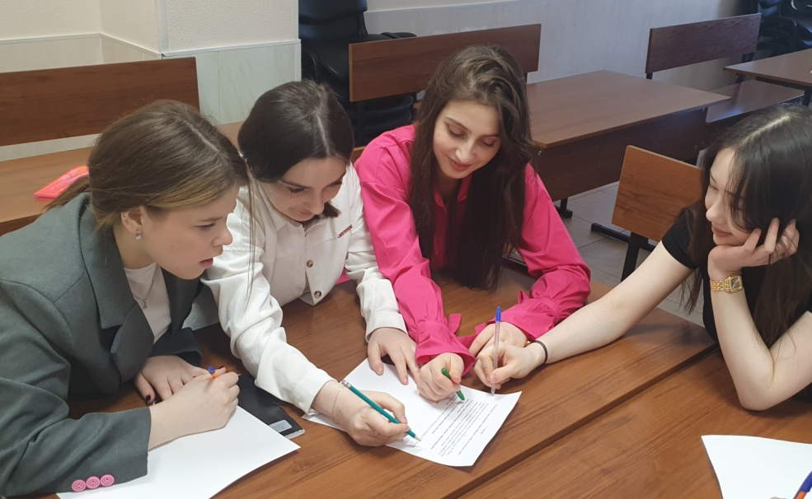
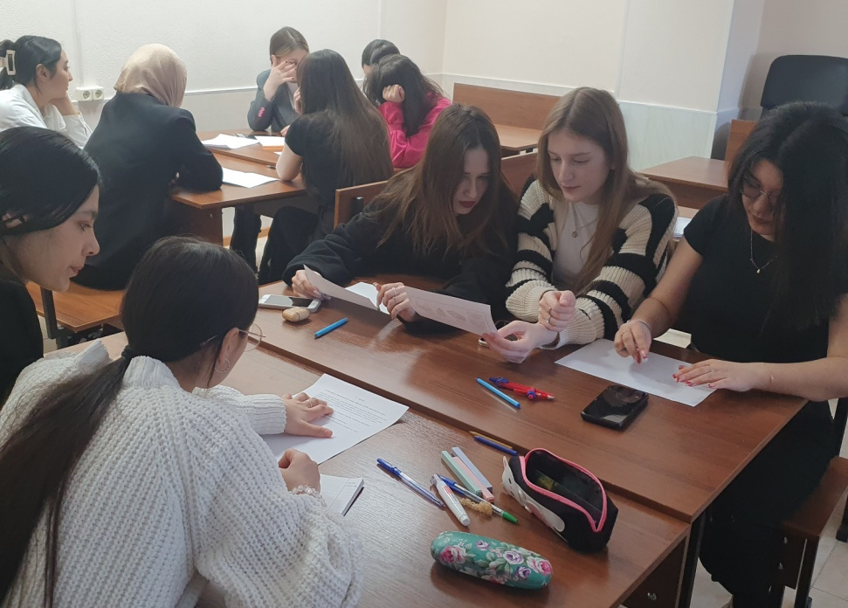
Групповая работа над мини-проектом
Организация проектной деятельности на уроках русского языка и литературы в большинстве случаев направлена на совместную, групповую работу студентов, это способствует решению необходимых дидактических задач.
Работая над проектом в команде, студенты учатся:
- самостоятельно распределять задания в группе;
- принимать окончательные согласованные решения;
- слушать и слышать своих партнеров по команде;
- рассматривать альтернативные точки зрения;

Slide 9
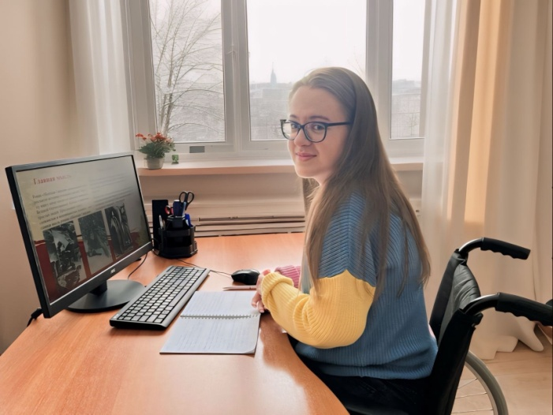
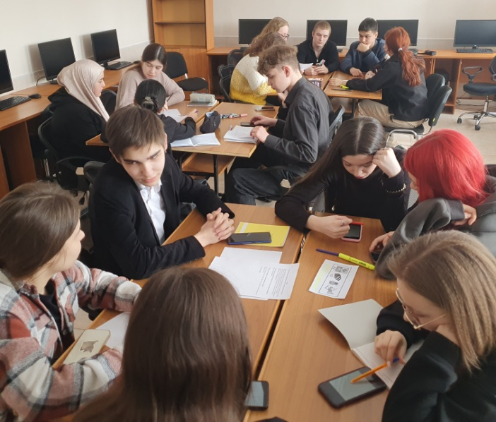
Групповая работа над мини-проектом
В колледже созданы условия для проведения дистанционных занятий на платформе Сферум. Это даёт возможность маломобильным студентам, обучающимся на индивидуальном учебном плане, подключаться во время занятия и дистанционно, одновременно с одногруппниками, принимать участие в работе над проектом.
Таким образом, работа в команде формирует у студента лидерские качества, умение договариваться и повести за собой коллектив. Эти качества необходимы любому будущему специалисту.

Slide 10
Достижение практической цели
на уроках русского языка:
на уроках литературы:
особенно актуальным может стать изучение студентами первых курсов отдельных тем русской орфографии или морфологии, при подготовке к всероссийским проверочным работам, через проекты. Эти задачи неизбежно ведут к комплексной проработке всего необходимого для их решения материала.
проектная деятельность приобретает особенно жизненный характер, так как влечет за собой объединение многих тем и предметов гуманитарного цикла. Это весьма ценная компетентность, формируемая в процессе реализации проектной деятельности.

Slide 11
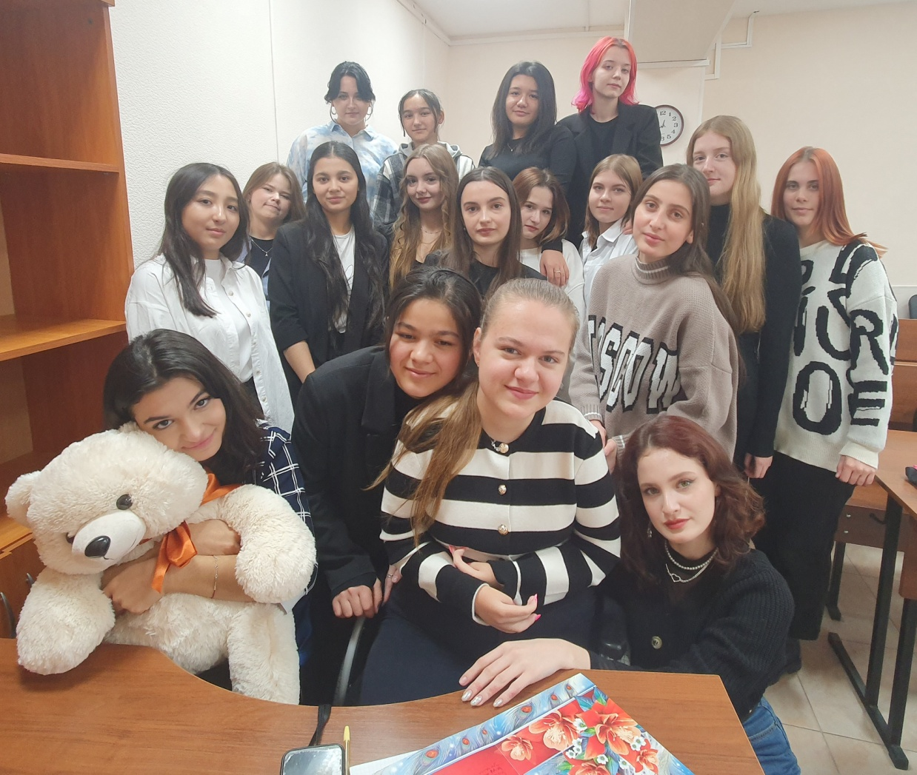
Таким образом, выступая трендовым методом развития и формирования социально-значимых компетенций, проектирование позволяет реализовать одну из главных задач специального образования – задачу социализации обучающихся с особыми образовательными потребностями

